Slide 1
面向对象程序设计C+ +
李晓旭
lixx@upc.edu.cn

Slide 2
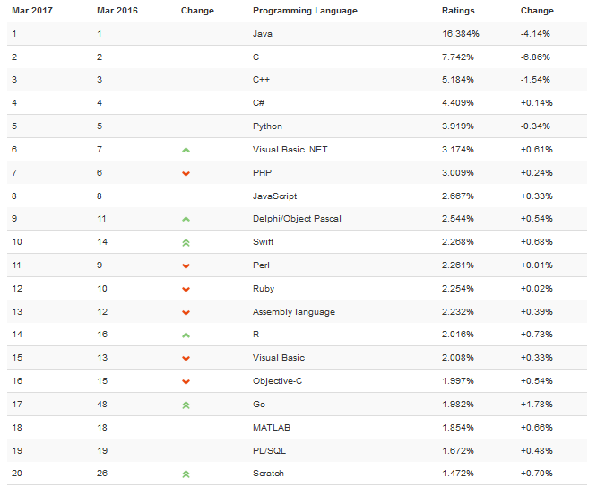
世界编程语言排行榜（2017.3）

Slide 3
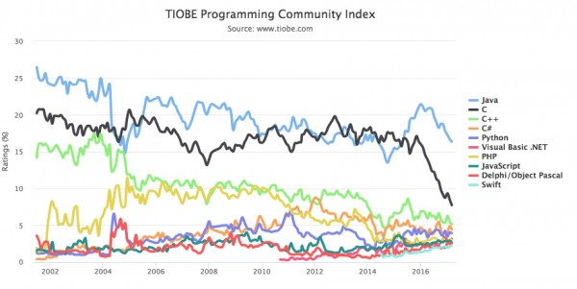
世界编程语言排行榜（2017.3）

Slide 4
C++的应用领域
socket网络编程（如QQ）
MIS,ERP（如铁路，电力，交通等实时性要求高）
串口通信（工业控制，如西门子等）
多媒体处理（如Power DVD）
图形图像处理（如CAD,3d MAX）
嵌入式（如Symbian OS,Windows CE ）
游戏
……

Slide 5
学习C++你需要哪些准备
你需要掌握C的基础。
准备好持之以恒的决心。
准备好听课。
准备好动手。

Slide 6
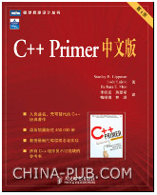
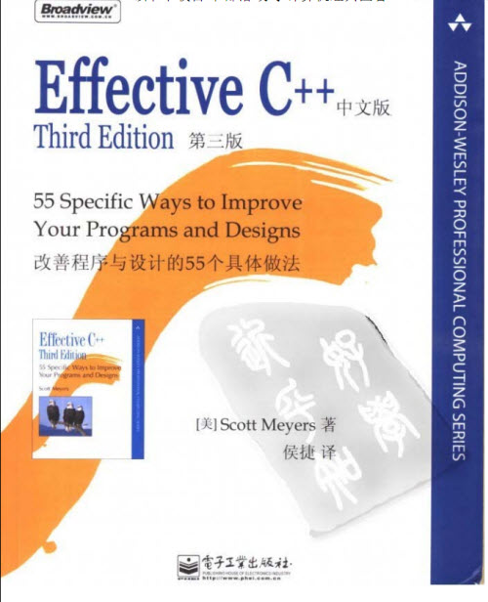
参考资料
你需要几本好的书籍：
  《C++ Primer》中文版
  《Effective C++》中文版

Slide 7
  教材:
  <<C++面向对象程序设计教程(第3版)>>
  着重讲述面向对象的特征和方法
  上机环境:
  Microsoft Visual C++ 6.0
  基础知识的练习 + 综合实例

Slide 8
主要内容
第一章、面向对象程序设计概述
第二章、C++概述
第三章、类和对象(封装性)
第四章、派生类与继承(继承性）
第五章、多态性
第六章、模板
第七章、C++的 I/O流类库

Slide 9
第一章
面向对象程序设计概述

Slide 10
§1.1 什么是面向对象程序设计
一、传统的面向过程程序设计方法:
使用年代: 计算机诞生至今
使用语言: 汇编、BASIC、PASCAL、
C、FORTRAN、COBOL等
定义:
通过在程序中模拟问题求解的
过程来解题(编制相应的程序)。

Slide 11
第1步
proc1 或 func1
一
个
待
求
解
的
问
题
第2步
proc2 或 func2
……
第n步
procn 或 funcn
特点:每一步为一个功能块,之间一般是顺序关系。每个功能块由一个过程或函数实现。
过程或函数是建立大型复杂系统的核心机制。

Slide 12
思想的核心：
功能的分解
---当求解的问题较为复杂时,为了控制各个过程的复杂性,将一个复杂的过程不断分解,直到程序设计人员可以理解每个过程或步骤为止。
程序设计风格:
模块化, 结构化

Slide 13
面向过程的具体解题步骤:
1.将所求问题分解为若干个功能块(模块)。
2.根据模块功能来设计数据结构以存储数据。
3.编写若干过程或函数来操作这些数据,构成各功能模块。

Slide 14
[例1]用面向过程的方法设计时钟程序，实现设置时间和显示时间的功能。
#include <iostream.h> //输入输出库函数文件
struct Time //定义数据结构
{
int hour;
int minute;
};

Slide 15
void setTime(struct Time *t，int h，int m)
{ t->hour=h；
t->minute=m； }
void showTime(struct Time *t)
{ cout<<" The Current time is: "<<t->hour<<"-";
cout <<t->minute<<endl；}
int main() 主函数--解题过程
{ struct Time time；
setTime(&time,10,30)；
showTime(&time)；
return 0;
}

Slide 16
[练习]用面向过程的方法设计并实现简单计算器程序。

Slide 17
主要缺点：
过程与数据结构的分离
1.过程是重点,数据结构为辅
2.数据结构的变化会影响到整个程序

Slide 18
二、先进的面向对象程序设计方法:
面向对象的程序设计方法
Object_Oriented Programming(OOP)
使用年代：
80年代起
定义：
是一种新的程序设计范型，将数据和定义在其上的用户需要的操作构成一个整体----对象。

Slide 19
OOP的主要特点:
1.把数据结构定义和对数据的操作构成一个统一的整体--类，程序一般由类的定义和类类型的变量--对象的使用构成。
2.程序中的一切操作都是通过向对象发送消息来实现的，对象接收到消息后，启动相关的方法来完成。

Slide 20
[例2]用面向对象的方法设计时钟程序
解题思路:
1. 设计类—时间类:
表示时间的数据格式，
能对时钟做哪些操作(设置、显示)。
2.完成问题要求的功能--主函数:
定义变量--类对象
操作类对象--向其发消息

Slide 21
class Time 定义类--数据 + 操作
{
int hour,minute;数据
public: 定义操作
方法1---设置时间
void SetTime(int h, int m)
{ hour=h;
minute=m; }
方法2---显示时间
void ShowTime( )
{ cout<<" The Current time is: "<<hour<<"-";
cout <<minute<<endl；}
}；类定义结束

Slide 22
//主函数----实现题目所要求的功能
int main( )
{ //建立Time类的变量--对象time
Time time;
//给对象发消息，启动对应方法
time.SetTime(10,30);
time.ShowTime( );
return 0;
}

Slide 23
OOP的优点:
1.有助于降低编程复杂度：
类--符合客观世界的特点，数据与操作的一致性由类来保证。
2.数据安全性：
外界通过类提供的接口来完成工作，不能随意修改数据。控制数据的正确性完全可以在类定义中保证。

Slide 24
3.软件可重用性好：
类是一个整体，其文件可放入新任务中使用。#include ……
例： MFC类库
4.软件易维护：
当用户需求变化时，修改主要集中在类内部(修改数据和操作)。只要接口形式保持不变，程序其他部分就不必修改。
----对大型软件意义重大

Slide 25
§1.2 面向对象的基本概念
一、对象
定义
现实世界中的对象：一个有意义的整体
Object--可以感知或触摸的事物
具体的：一间教室，一个同学
抽象的：一件事，一个想法
简单的：一支笔，一张桌子
复杂的：一所大学(人员,资产,机构)

Slide 26
对象的特征：
(1)每个对象必须有一个名字来区别；
(2)用属性来描述它的特征；
(3)有一组操作对应其各种行为；
[例]对象名：张三
属性： 年龄 性别 学历 籍贯 专业
操作： 输入或输出年龄、性别等

Slide 27
计算机世界中的对象定义：
对象是由描述对象所需的数据及可以对这些数据施加的操作结合在一起所构成的独立实体的总称。
数据：反映对象的属性状态--特征
操作：表现对象的行为方式--功能

Slide 28
二.类
1.概念
现实世界中的类：类是对一组具有共同的属性特征和行为特征的对象的抽象----物以类聚。
类和对象之间是抽象和具体的关系。
学生 — 张三

Slide 29
计算机世界中的类：
类：一组具有相同性质的对象的抽象概括。
对象：类的个体对象称为该类的一个实例；
抽象 类型
具体 变量
[例] int a,b;
Time time1,time2;
类实际上是用户自定义的一种新的数据类型,对象则是这种新数据类型的变量。

Slide 30
2、类的描述
类的抽象定义
CLASS---<ID,DS,OP,ITF,INH>
ID：类名标识符
DS：数据结构描述
OP：操作集合
ITF：外部接口
INH：类的继承性描述--可无此项

Slide 31
[例3]用C++实现银行帐户类的定义：
class BankAccount //名称
{ private: //数据结构
char name[20]; //用户姓名
unsigned long accountID; //帐号
float balance; //余额
float interestYTD; //年利率
char accountTYPE; //帐户类型
public: //操作集合
void MakeDeposit(float amount);
接口 float WithDraw(float amount);
bool Transfer(BankAccout &to,float amount);
}；

Slide 32
三. 消息和方法
——面向对象系统中问题的求解
1.消息：
消息是对象之间相互作用与联系的一种手段，是对象之间进行通信的一种方式。
现实世界中的消息传递：
我们向其他人或物提出的服务请求。
OOP中的消息传递：
一个对象向另一个对象发出的请求，要求
它完成某种功能。

Slide 33
消息的内容：
接收消息的对象、操作名及该操作需要的参数
MSG→＜OBJ，MN，ARG＞
如：time.SetTime（10,30）；

Slide 34
消息的性质：
同一个对象可以接收不同形式的多个消息，对应多个方法(成员函数)
相同形式的消息可以传递给不同的对象，所做出的响应可以是不同的。
对消息的响应并不是必需的，对象可以响应消息，也可以不响应。

Slide 35
2.方法：
接收者的内部实现称为对象响应消息的方法。
表现形式：类的成员函数
执行函数体完成消息的响应
接收者名 . 方法名（参数表）
例：Time time; time.SetTime(10,30);
BankAccount Tom,Jerry;
Tom.MakeDeposit(100);
Jerry.WithDraw(500);
Tom.Transfer(Jerry,100);

Slide 36
§1.3 面向对象的特点
三个主要特征：
封装性 Encapsulation
继承性 Inheritance
多态性 Polymorphism

Slide 37
一、封装性---信息隐藏技术
1.现实世界中的抽象与封装
抽象：将有关事物的共性归纳、集中的过程
封装：把某个事物包围起来，使外界不知道该事物的具体内容

Slide 38
2.面向对象程序设计的抽象与封装
(1)面向对象程序设计的抽象与封装性：
典型示例：类的定义
抽象：数据成员
成员函数
封装：私有数据成员
各成员函数的内部实现
对象的成员函数名是对象的对外接口，外界可以通过函数名来调用这些函数来实现某些行为。

Slide 39
[例]银行帐户类的封装
class BankAccount
{ private:
float balance;
…...
public:
void MakeDeposit(float amount) { …… }
float WithDraw (float amount) { …… }
bool Transfer(BankAccout &to,
float amount） { …… }
}；
类名
隐藏的数据(个数、类型)
封
装
边
界
隐藏的成员函数内部实现
用户可用的外部接口

Slide 40
(2)对象封装的意义：
◆划定一个清楚的边界：
把对象的属性(私有数据)及对属性的操作(成员函数体)包装在这个范围内
◆规定一个明确的外部接口：
消息传递---让用户明确对象内部的功能并能正确使用
◆对内部实现施加严格的保护：
对象的行为能力如何实现是保密的(用户只能按规定格式使用函数，不知道数据如何表示，也不知道函数如何处理数据)

Slide 41
(3) 封装的优点
◆模块的独立性：
模块之间依赖性小，模块修改不影响外界；
◆数据的安全性：
数据在内部代码中控制
◆易开发、易维护性：
隐藏复杂性，降低了软件系统开发难度；各模块独立组件修改方便，重用性好。

Slide 42
二、继承性
1.自然界中的继承
父母
A
从A继承
孩子
继承部分：种族，血型，
眼睛的颜色等
不同部分：
继承部分
B
增加部分

Slide 43
多层次继承的有向图表示：
有感觉,会动
有羽毛,卵生 热血,有乳汁
会飞 有毛发
吃肉
双眼向前
犬牙,群居,特定骨骼
尖鼻,毛色红白相间,
适合放牧
动物
鸟类
哺乳类
天鹅
鸵鸟
有蹄类
肉食类
狗
柯利狗

Slide 44
象素、颜色
图
边界、区域、面积
闭图
开图
点
边数
多边形
折线
直线
椭圆
圆弧
...
圆
四边形
五边形
三角形
...
计算机中“图”的继承图

Slide 45
2.OOP中的继承
继承是一种在父类与子类之间共享数据和方法的机制,能表达类之间的一种特定关系——层次关系。
继承的特征：
①类间具有共享特征(包括数据和程序代码的共享)
②类间具有差别或新增部分(包括非共享的数据和程序代码)
③类间具有层次结构

Slide 46
继承中的常见概念：
★基类(父类、超类)
★派生类(子类)
★直接基类
★间接基类
A类
B类
A类
B类
C继承了直接基类B的特征，又继承了间接基类A的所有特征。
C类

Slide 47
* 参考动物继承链 ，认识直接基类和间接基类
动物
鸟类
哺乳类
天鹅
鸵鸟
有蹄类
肉食类
狗
柯利狗

Slide 48
3.继承的作用
第一：避免公用代码的重复开发，减少代码和数据冗余。
第二：通过增强一致性来减少模块间的接口和界面。
继承部分(代码不必重写,直接使用)
新增部分(增加新的数据和操作)
修改部分(重新定义一些操作
覆盖原内容)
基类
派生类

Slide 49
例：分别定义人员类和员工类
class person{
protected:
char name[10];
int age;
char sex;
public:
void showmsg();
};
class employee{
protected:
char name[10];
int age;
char sex;
char department[20];
float salary;
public:
void showmsg();
};

Slide 50
例：员工类继承人员类
class person{
protected:
char name[10];
int age;
char sex;
public:
void showmsg();
};
class employee:public person{
protected:
char department[20];
float salary;
};

Slide 51
4.继承的分类
从继承源个数分：
单继承：每个派生类只能有一个直接基类
多继承：每个派生类可以有多个直接基类

Slide 52
象素、颜色
图
边界、区域、面积
闭图
开图
点
边数
多边形
折线
直线
椭圆
圆弧
...
圆
四边形
五边形
三角形
...
计算机中“图”的继承图

Slide 53
玩具
车
圆
文字串
玩具车
带文字说明的圆

Slide 54
三、多态性
1.现实世界中的多态性
典型示例：自然语言
“请把门打开”
“请把电视机打开”
“请把水龙头打开”
相同的名称----不同的对象完成不同的操作

Slide 55
2.OOP的多态性
表现：不同的对象收到相同名称的消息，产生不同的行为方式(执行不同的操作)
典型示例：C++重载
①普通函数重载
add(int i,int j);
add(Complex c1, Complex c2);
add(char* str1,char* str2);
由参数类型不同分别调用不同的函数

Slide 56
②运算符重载
int i=1,j=2,k;
k=i+j; //系统预定义了int 型加的含义
Complex c1,c2,c3;
c3=c1+c2; //用户自定义复数加的含义
③成员函数重载
基类有成员函数fun1(……);
派生类重定义了该函数fun1(……);

Slide 57
3.多态性的意义
◆减少程序员记忆操作名称的负担
用户了解操作的一般含义，不必关心细节。
◆更好的表达行为共享
相似的操作划分为一类，用相同的名称表示。
◆更符合人的思维方式，符合面向对象的要求。使编程简化，更易于理解。

Slide 58
§1.4 面向对象程序设计语言
一、面向对象程序设计语言的发展（自学）
二、几种典型的面向对象语言（了解）

Slide 59
一、面向对象程序设计语言的发展
1.60年代 Simula67
60年代开发，是面向对象语言的鼻祖
提出了对象、类、继承的概念和面向对象的术语，主要用于仿真建模。
2. 70年代 面向对象技术的研究探索阶段
基于对象的语言
Ada语言：美国国防部主持开发
Modula-2语言：1978年

Slide 60
面向对象的语言：
Smalltalk：最有影响的面向对象语言之一
纯面向对象语言(内部每个东西均为对象,程序全靠消息传递)，信息隐蔽更严格。弱类型化语言(同一个对象在不同时间可表示为不同类型)。美国国防部主持开发
3. 80年代 商业应用阶段
发展出两类典型语言：
纯面向对象语言,混合型语言

Slide 61
(1) 纯面向对象语言
Object_C, Smalltalk, Eiffel
语言一切成分都是对象
(2) 混合型语言 C＋＋
既支持传统的面向过程方法,又支持面向对象。
优点：
有以往的丰富的应用基础和开发环境的支持； 熟悉传统语言的程序员容易学习掌握,
得以迅速普及。

Slide 62
４. 90年代 全面发展阶段
深度：理论基础
广度：知识表达、仿真系统、多介质系统
高度：思维科学
完整的体系：OOA，OOD，OOP，OOI
应用领域：OODB、OOIP智能程序设计
标准建模语言UML诞生

Slide 63
二、几种典型的面向对象语言
1.Smalltalk语言
公认的第一个真正的面向对象程序设计语言，体现了纯正的面向对象程序设计思想。
纯面向对象语言(内部每个东西均为对象,程序全靠消息传递)，信息隐蔽更严格。弱类型化语言(同一个对象在不同时间可表示为不同类型)。
由于运行环境的限制和执行效率低，使得该语言没有得到迅速的推广应用。

Slide 64
2. Simula语言
20世纪60年代开发，是面向对象语言的鼻祖
提出了对象、类、继承的概念和面向对象的术语，主要用于仿真建模。
Simula67是具有代表性的一个版本，后来的CLU、Ada、Modula-2等是在它基础上发展起来的。

Slide 65
3. C++语言
混合型语言
既支持传统的面向过程方法,又支持面向对象。
4. Java语言
面向对象的网络编程语言
语法简单，可移植性强。丰富的类库方便程序设计者开发应用系统。

Slide 66
5. C#语言
从C/C++继承发展而来
基于Microsoft.NET平台，开发Windows图形用户界面程序，以及数据库应用系统，网络服务应用系统等。

Slide 67
本章重点：
1.面象对象程序设计的特点
2.主要概念：
对象，类，消息，方法
3.面向对象特性
封装，继承，多态

